Slide 1
浅析STL
韦国梁

Slide 2
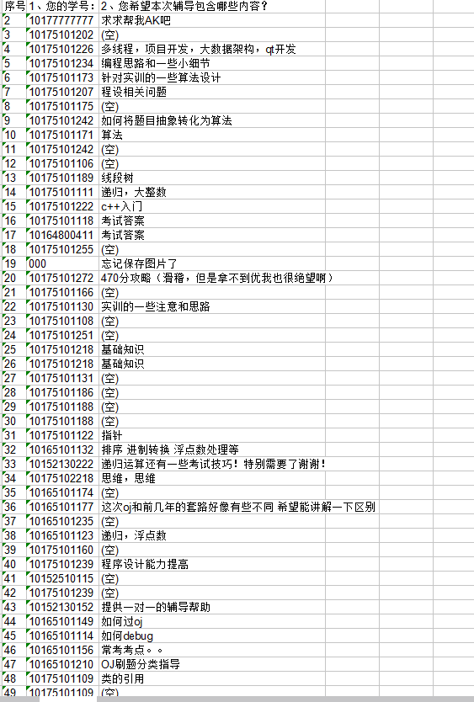
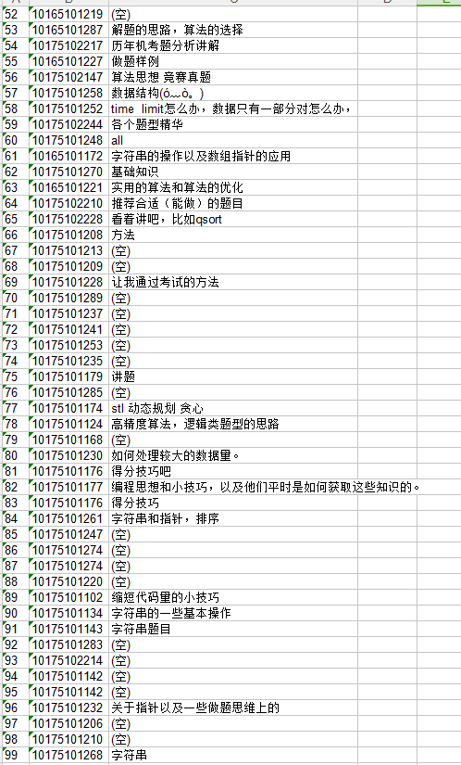

Slide 3
STL介绍
什么是STL：
Standard Template Library，标准模板库
STL的特性：
具有工业强度的，高效的C++程序库
是标准C++的一部分，有多个实现

Slide 4
我们为什么要用STL？
强大
模板化
简单（真的简单，属于实训题的捷径）

Slide 5
String
string就是字符串，相比C字符串string提供更丰富的操作（比如字符串大小函数）
string是不定长的（无需像C中字符数组一般维护\0）
兼容性远好于字符数组，可以完美衔接sort（），vector等

Slide 6
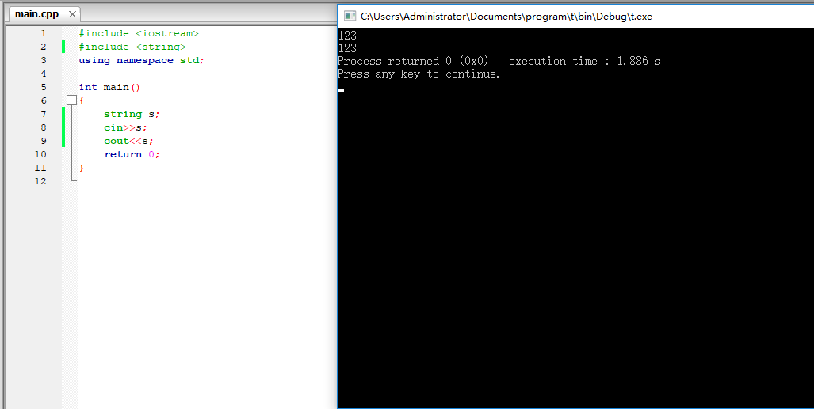
读入一个字符串相当于 scanf(%s,string);

Slide 7
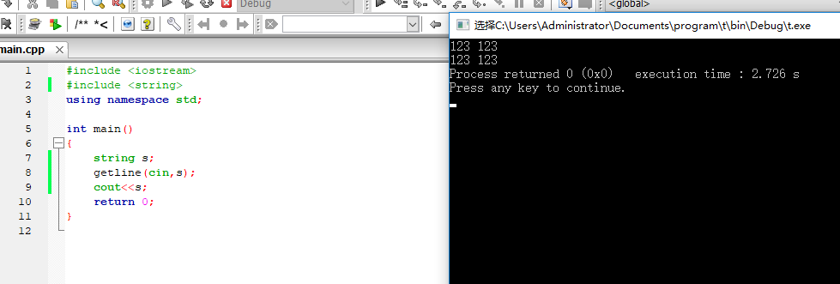
读取一行到字符串 相当于gets（string）;

Slide 8
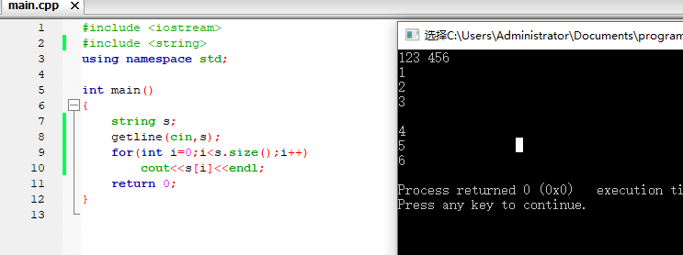
遍历字符串

Slide 9
string常用函数
// 支持size, clear, empty, []访问
string str = s, str2 = s; // 从C字符串初始化string,s是C字符串
int pos = str.find(s); // 查找s，s是C字符串，字符，string
str.append(s); //str后面接上s，s是C字符串，字符，string
str += s; //同append
str = str + s; //同append
str == str2, str2 < str2; //所有比较运算符适用
str = str.substr(2); //截取第三个及之后的子串

Slide 10
string::find
size_t find (const string& str, size_t pos = 0) ;
第一个参数传入要找的字符串
第二个参数传入要开始找的位置，默认0开始。

Slide 11
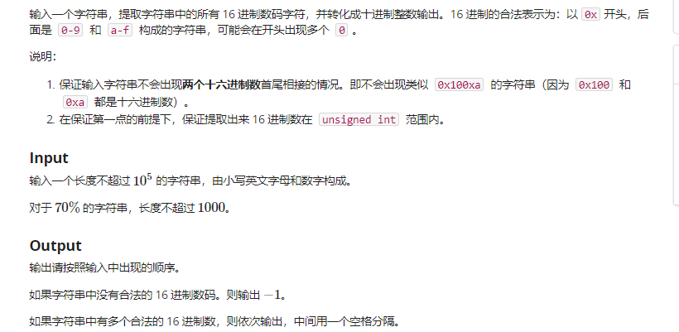
上午一道实训题

Slide 12
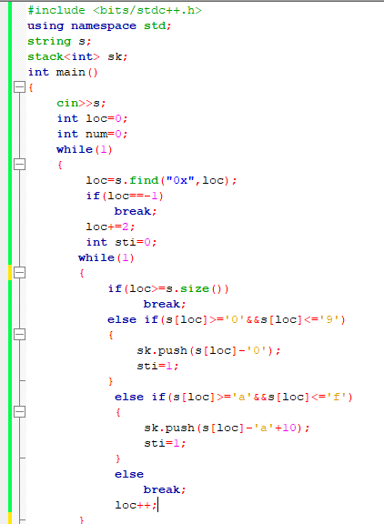
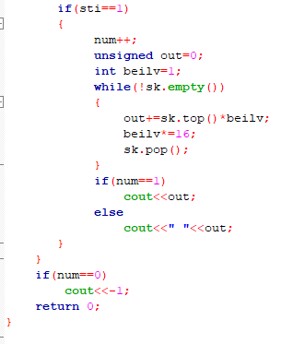

Slide 13
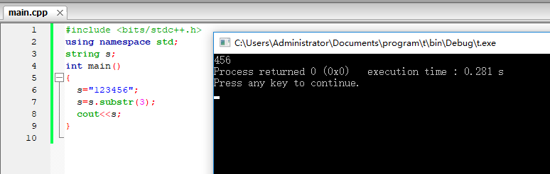
string::substr

Slide 14
vector
vector可以利用#include <vector>引入
vector是动态数组，对于长度的增加会自动帮你分配新的空间
vector与C数组很接近，用起来更方便

Slide 15
vector常用函数
vector<int> v; // 构造一个容纳int的vector
v.push_back(2); // 在v的尾部插入2
int sz = v.size(); // v中有多少个元素
bool isEmpty = v.empty(); // v是否为空
v.clear(); // 将v清空
int first = v[0]; // v[0]是v中的第一个元素

Slide 16
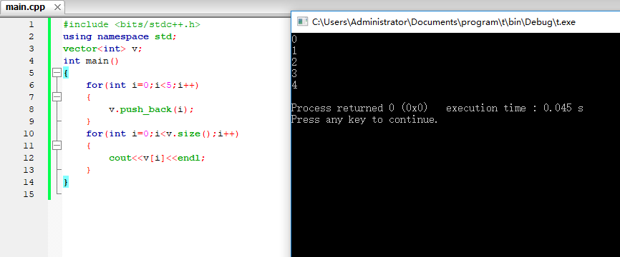
遍历so easy

Slide 17
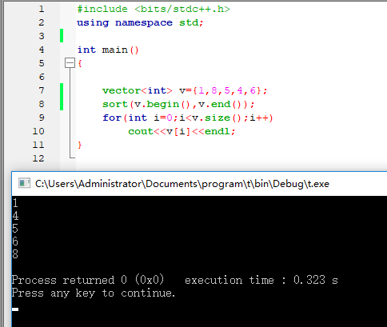
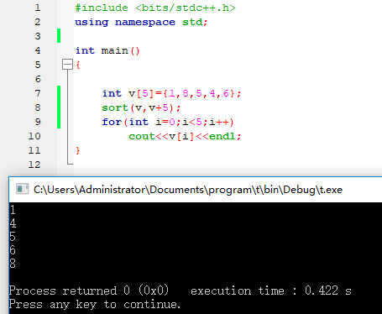
sort函数

Slide 18
sort使用方法
（1）第一个是要排序的数组的起始地址（vector的迭代器）。
（2）第二个是结束的地址（最后一位要排序的地址）
（3）第三个参数是排序的方法，可以是从大到小也可是从小到大，还可以不写第三个参数，此时默认的排序方法是从小到大排序。
Sort函数使用模板:
Sort(start,end,排序方法)

Slide 19
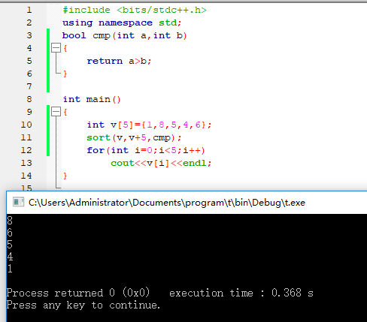
一个很简单的例子

Slide 20
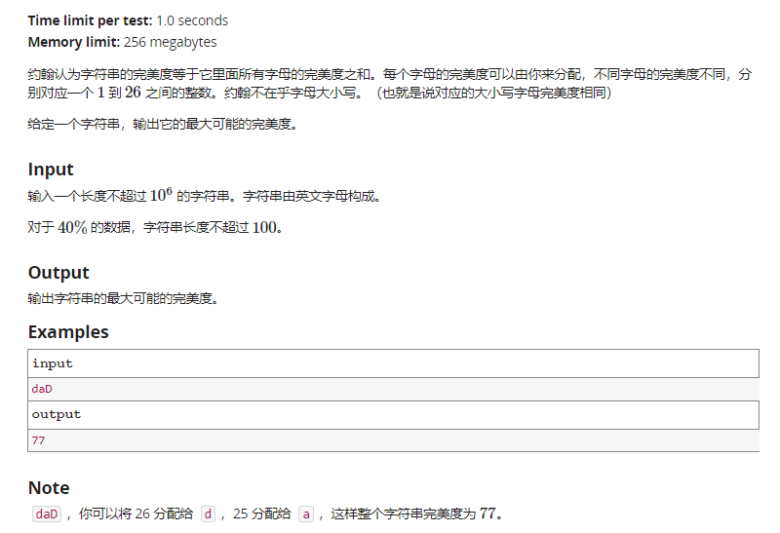
上午B题

Slide 21
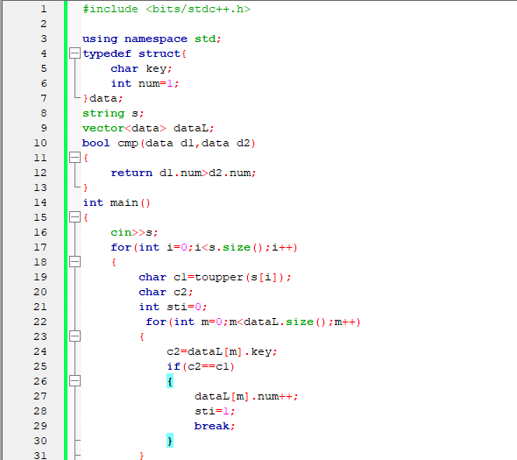
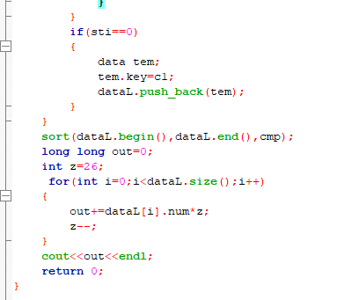

Slide 22
排序题套路
分析数据结构
构造比较函数
读入数据
sort
输出结果

Slide 23
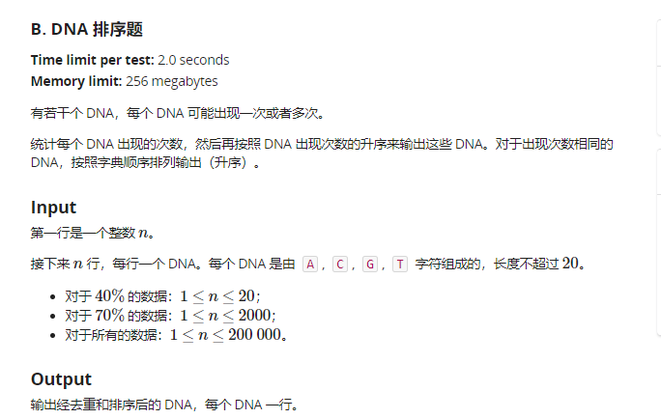
悄咪咪按照思路试着A一下下午的题

Slide 24
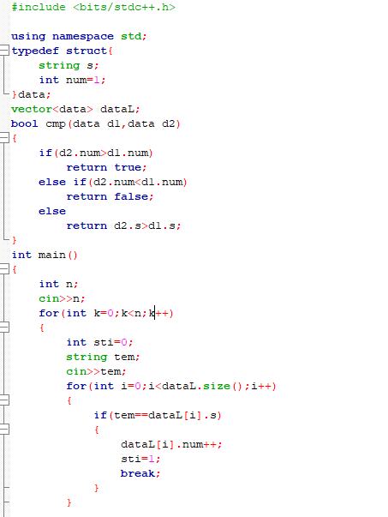
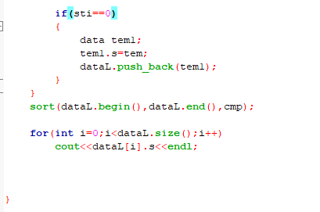
结果怎么样呢？

Slide 25
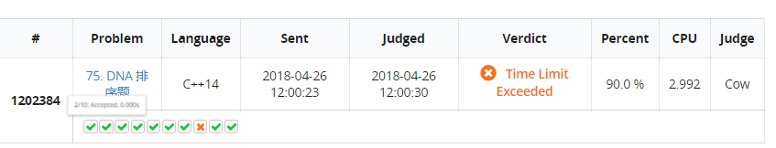
Oops，超时！

Slide 26
换一个姿势
问题出在用了两层循环，O（n^2）的时间复杂度。
可以尝试先排序，再一次遍历完成数据输入。

Slide 27
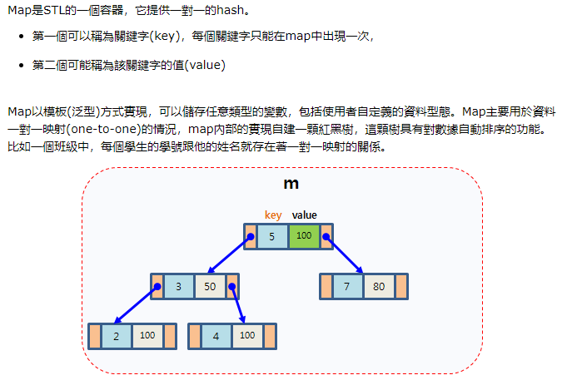
再换一个姿势，map！

Slide 28
map常用函数
// 支持size,empty,clear,lower_bound,upper_bound
map<int, int> ma; // 声明map
ma[1] = 2;
ma.insert(pair<int, int>(1, 2); // 键值为1，值为2
cout << ma[2] << endl; // 获取元素
cout << ma.size() << endl;// 输出2,[]访问不存在键值会增加元素
ma.erase(2); // 删除键值为2的
map<int,int>::iterator it;
for(it=ma.begin();it!=ma.end();it++)//遍历
it->first (key) it->second(value)

Slide 29
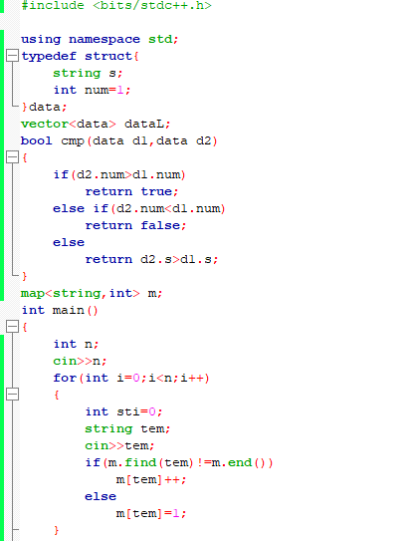
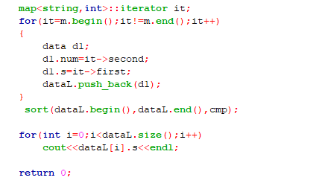
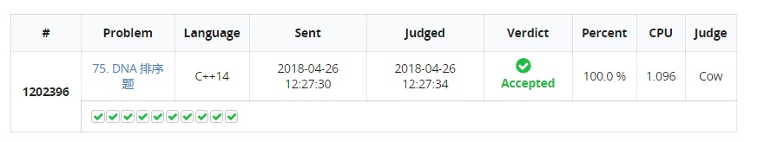
悄咪咪操作一下

Slide 30




Slide 31
Thank you!

